Slide 1
Правління Октавіана Августа

Slide 2
Мета: характеризувати процес становлення Римської імперії; проаналізувати імператора Октавіана Августа як історичного та політичного діяча; розвивати увагу, пам'ять, мислення, навички роботи з історичними та візуальними джерелами, вміння аналізувати та робити висновки; виховувати учнів у дусі патріотизму, національної свідомості та гідності.

Slide 3

Розв`яжіть історичну задачу
Гай Юлій Цезар загинув у 44 р. до н. е. у віці 56 років. Коли він народився?

Slide 4
Бесіда за питаннями та завданнями
1. Що таке тріумвірат?
2. Коли в Римі було встановлено диктатуру Гая Юлія Цезаря?
3. За яких обставин загинув Юлій Цезар?
4. Назвіть риси Римської республіки.

Slide 5
Риси Римської республіки
Наявність колегіальної влади (сенат – Народні збори – коміції)
Управління у провінціях здійснюють проконсули та претори
Державні посади – виборні (народні трибуни, магістрати)
РИМСЬКА РЕСПУБЛІКА
Збройні сили підпорядковані сенату
Обмежений термін обрання урядовців

Slide 6
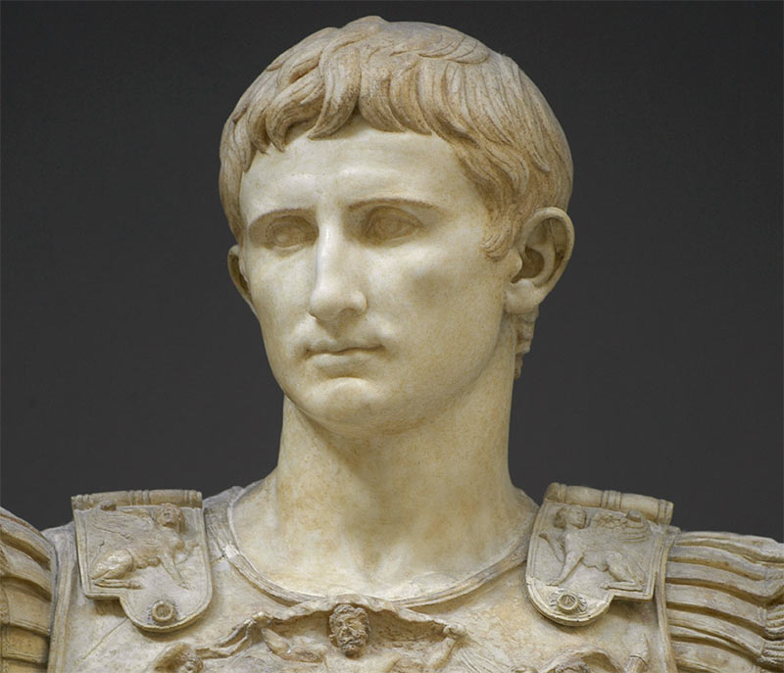
Гай Юлій Цезар Октавіан (Октавій)

Slide 7
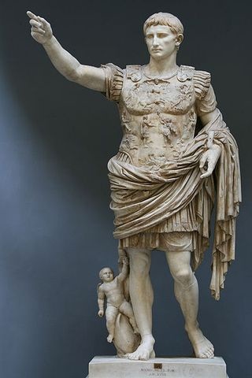
Риси характеру Октавіана Августа
Невибагливий до їжі
Привітний
Риси характеру Октавіана Августа
Піклувався про здоров`я
Не потребував вишуканості

Slide 8
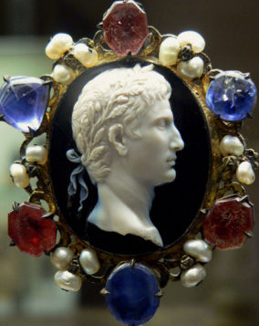
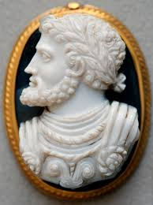
Каме́я — вирізьблене з каменю рельєфне зображення.
Мистецтво вирізання камей набуло особливого розвитку у стародавній Греції та Римі. На камеях найчастіше зображали богів, відомих осіб.

Slide 9
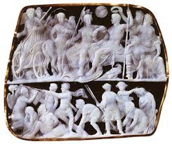
Камея, що прославляє Октавіана Августа. 1 ст. до н.е.

Slide 10
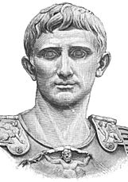
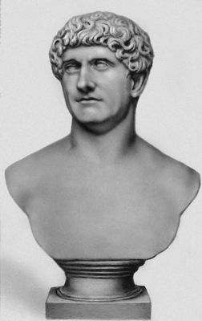
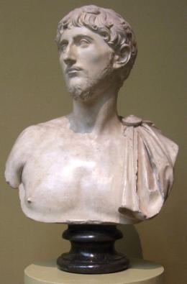
Октавій
Марк Антоній
Лепід
Другий тріумвірат
43 р. до н.е.

Slide 11
Цілі Другого тріумвірату:
Об’єднати сили для війни з убивцями Цезаря – республіканцями Брутом і Кассієм.
Упродовж наступних 5 років тріумвірату належатиме вища влада в Римі.
Провінції Римської держави розподілялися між тріумвірами.
Оголошено політичні репресії щодо осіб, причетних до заколоту проти Цезаря.

Slide 12
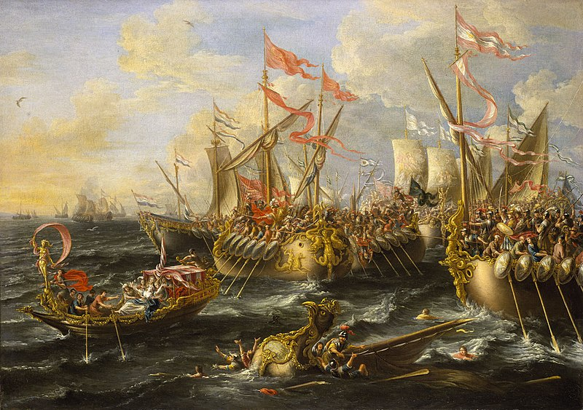
31 р. до н.е. між флотами Октавія та Антонія відбулася битва біля мису Акцій.
Антоній зазнав поразки та переховувався в Александрії.

Slide 13
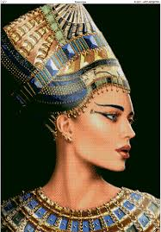
Коли Октавій підійшов до мурів Александрії, Антоній та Клеопатра, яка йому допомагала, наклали на себе руки.

Slide 14
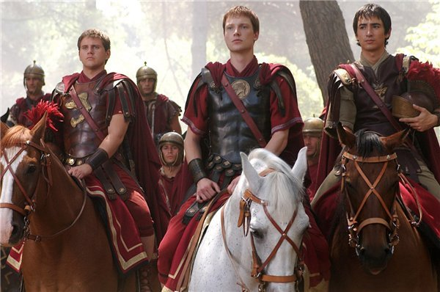
1 серпня 30 р. до н.е. війська Октавія вступили в Александрію.

Slide 15
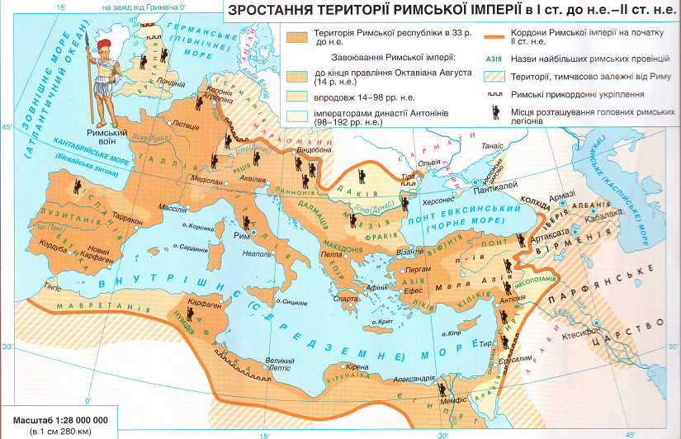
Другий тріумвірат
Тріумвіри поділили між собою Римську державу. Октавіан узяв собі Італію і західні провінції. Антоній вирушив у східні провінції, де одружився з єгипетською царицею Клеопатрою і залишився жити в Александрії. Лепіду дісталася Африка.

Slide 16
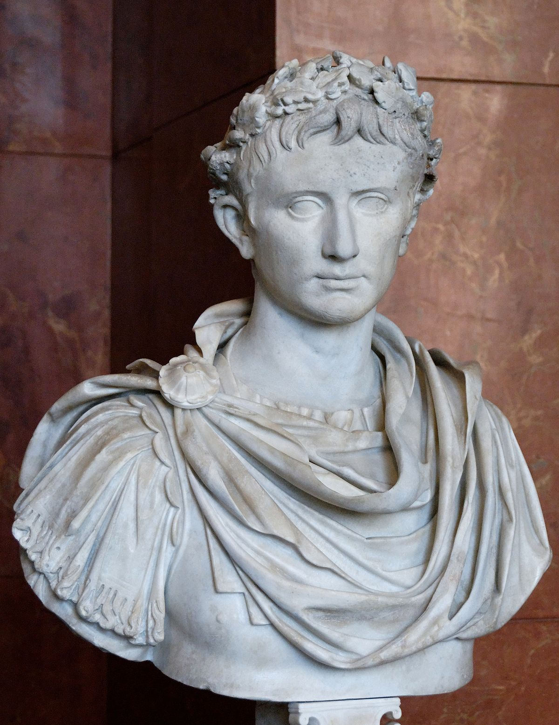
У 27 р. до н.е. його проголосили довічним трибуном, консулом та цензором. Октавіан став принцепсом – головним серед сенаторів та мав найвищу військову силу – імперій.
Правив Римом з 30 р. до н.е. до 14 р. н.е.

Slide 17
. Офіційна посада Августа — принцепс сенату — надала назву формі його правління — принципат. Насправді саме Октавіан став першим римським імператором, бо за його правління Римська держава перетворилася на імперію.
У 27 р. до н. е. на засіданні сенату Октавіан оголосив, що громадянські війни припинено, відновлено мир і що він відмовляється від влади. Сенатори, злякавшись відповідальності, стали благати його не полишати державне кермо й висловили згоду пристати на всі його умови. Тоді Октавіан продиктував розгубленому сенату свої умови, які було прийнято. Октавіана проголосили довічним трибуном, консулом та цензором. Так він став принцепсом – найавторитетнішим серед сенаторів, тим, хто визначав порядок денний, головував на засіданнях. Міг скликати народні збори та збори сенату, вносити законопроекти або накладати вето на закони.
ПРИНЦЕПС — перший у списку сенаторів. Головував на засіданнях сенату і перший висловлювався.
ПРИНЦИПАТ — державний устрій у Стародавньому Римі, за якого зберігалися республіканські установи, але влада належала фактично принципсу.
ПРЕТОРІАНЦІ — солдати особистої охорони полководця, згодом — солдати привілейованої імператорської гвардії, яка брала активну участь у палацових переворотах.

Slide 18
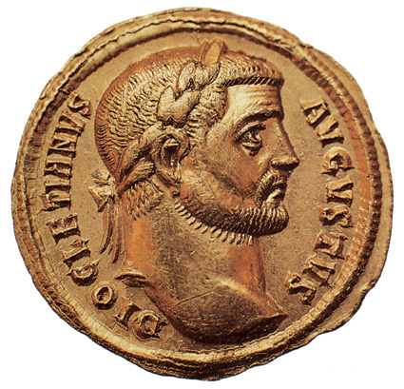
Римляни назвали його найщасливішим принцепсом. Він виправдав їхні надії. Октавіан роздавав гроші плебсу та землі легіонерам, відновлював храми й відбудовував Рим. Він піклувався про звичаї й шанував традиції римлян.
А́вгуст (лат. augustus) — «священний, великий») — титул римських імператорів.

Slide 19
Прочитайте уривки з твору Светонія про Октавіана Августа. Зробіть висновки про спосіб життя, здоров’я, риси вдачі правителя Риму. Яку цінну інформацію про повсякденне життя римлян містить уривок?
«За обідом бувало три зміни, якнайбільше – шість; усе подавалося без особливої вишуканості, але з найбільшою привітністю. Свята й урочистості влаштовував він з більшою пишністю, а іноді – тільки жартома. Що ж до їжі, то їв він дуже мало й невибагливо. Любив грубий хліб, дрібну рибку, вологий сир, відтиснутий руками, зелені фіги другого збору; під'їдав і в передобідні години, коли й де завгодно, щойно зголодніє. Дуже піклувався про своє слабке здоров’я. Насамперед, він рідко купався: натомість зазвичай обтирався олією або розпарювався перед відкритим вогнем, а потім обливався водою кімнатної температури або підігрітою на сонці.
...Ніколи не говорив ні перед сенатом, ні перед народом, ні перед військом, не обміркувавши й не склавши свою промову заздалегідь, хоча не позбавлений був здатності говорити й без підготовки».

Slide 20
Політика Октавіана Августа
Внутрішня
Зовнішня
Уклав мир з Парф'янським царство- парфяни на його прохання повернули прапори легіонів Красса, здобуті в 53 р. до н. е.
Завойовував сусідні території, розширюючи свої кордони. Октавіанові вдалося приєднати до Риму землі в долині Дунаю, західну частину Піренеїв і землі германців до річки Альби (сучасна Ельба). Він також підкорив Аквітанію (у Галлії), яка від’єдналася після смерті Цезаря, створив нові провінції, зокрема Паннонію і Далмацію. ;
Запровадив нові посади: префекта Рима та префекта преторіанської гвардії;
Підвищив платню солдатам і офіцерам;
Керував імператорськими провінціями;
Створив сенаторські провінції.
Перетворив Римську державу на імперію

Slide 21
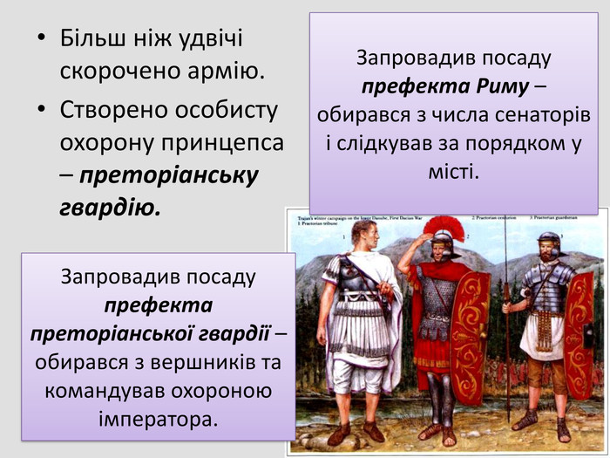

Slide 22
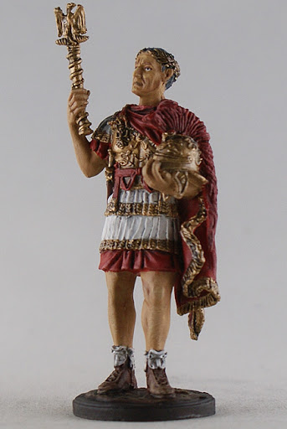
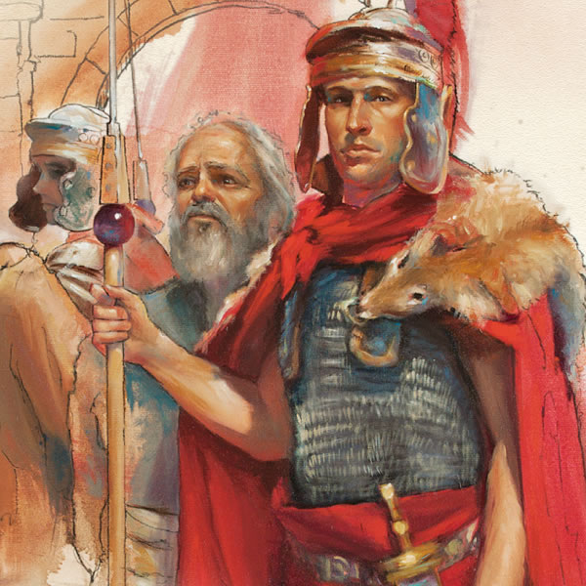
Префекта Рима обирали із сенаторів, до обов’язків цього посадовця належало наглядати за порядком у місті.
Префект преторіанської гвардії командував охороною імператора.

Slide 23
Як головнокомандувач армії Август керував провінціями, де перебували війська. Він призначав намісників, які командували гарнізонами.Ці провінції називалися (імператорські провінції).
Сенату для управління було надано спокійніші й розвинутіші провінції. Їх називали сенаторськими провінціями.

Slide 24
Реформи в управлінні | Адміністративно-територіальні реформи | Соціальні реформи та ре-форми культури | Возвеличення особи
Відновив назву Риму як республіки; поновив владу сенату, народу, але зменшив кількість сенаторів (із 900 до 600). Тепер посадових осіб не обирали, а призначали Коміції лише обговорювали проекти законів, які пропонував правитель. принцепсом — перший висловлював свою думку в сенаті; створив спеціальні війська для особистої охорони та правопорядку ― преторіанців | Території поділено між сенатом (мирні те-риторії) та Октавіаном (території, де перебу-вали легіони). Створено скарбниці принцепса ― фіск. Діяльність посадо-вих осіб залежала від волі принцепса. Здійснював будівни-цтво шляхів,акведуків. Підкорив землі Іспанії та Галлії. Побудував укріпле-ння. | Будівництво хра-мів, базилік, цирків. Покровительству-вав літературі, в Римі проходили літератур-ні читання. Зменшив кількість рабів, надавши право їх відпускати; Допоміг багатодіт-ним отримувати пільги | Сенат присвоїв звання Август ― «священний»; проголошений імператором

Slide 25
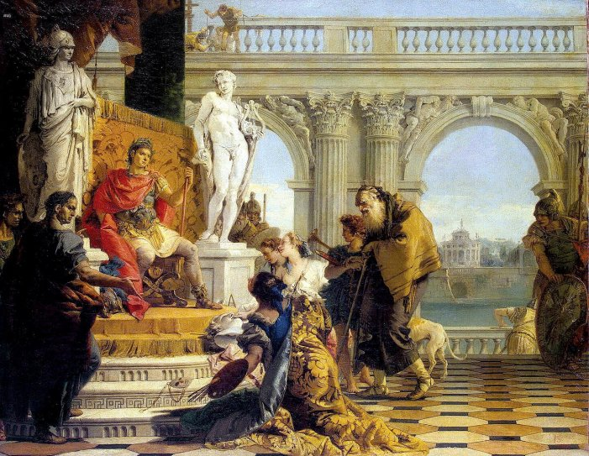
Августа звеличували не лише скульптори, а й історики, оспівували поети. Найулюбленішими поетами його доби були Вергілій та Горацій. Вони стали придворними поетами і творили піж наглядом Гая Цільнія Мецената.

Slide 26
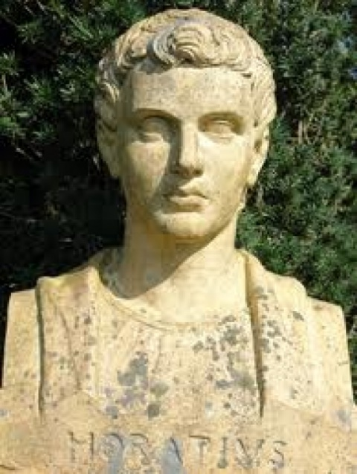
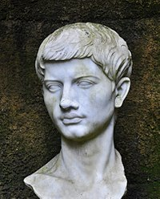
Найулюбленішими поетами за доби Октавіана були Вергілій та Горацій. Ці митці стали придворними імператорськими поетами, творячи під наглядом друга імператора Гая Цільній Мецената. Сьогодні «меценатом» називають людину, яка матеріально підтримує розвиток культури.
Вергілій зажив безсмертя поемою «Енеїда». Узявши за взірець гомерівську «Іліаду», він написав поему, у якій ішлося про пригоди троянського героя Енея. Після втечі з Трої Еней, нащадком якого і був Октавіан, перебрався до Італії, заклав нову державу. Так Вергілій уславив свого покровителя імператора

Slide 27
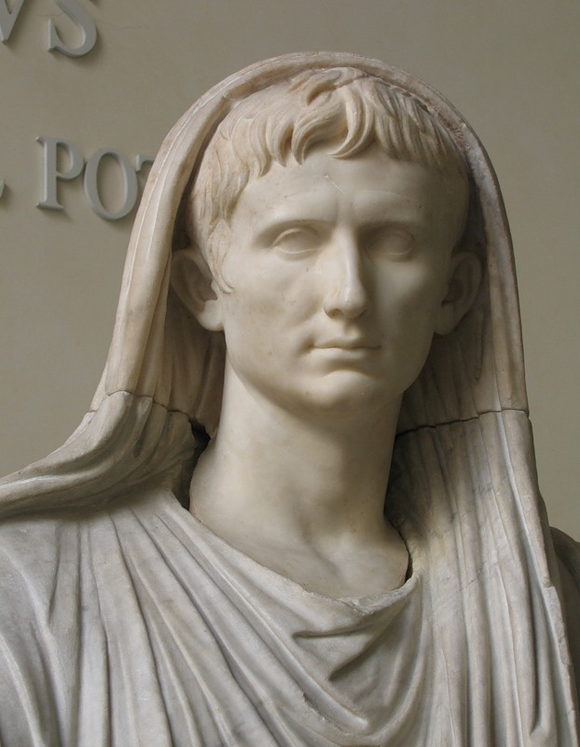
Горацій поряд з офіційними віршами-листівками, у яких звеличував Августа, називаючи його богом, складав також «Сатири», де дотепно висміював вади римського суспільства.

Slide 28
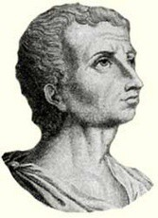
За часів правління Октавіана жив видатний римський історик Тит Лівій – автор «Історії Рима від заснування міста», що складалася із 142 книжок. Август вибачав Тита Лівія за його прихильність до республіки, адже в основі праці історика лежала ідея величі Риму, прославлення традицій, патріотизму й героїзму предків. Кажуть, що імператор прискіпливо вичитував кожен том, боячись крамоли.

Slide 29
Робота з історичним джерелом.
Прочитайте уривок із твору Светонія. Поясніть, чому Августа називають будівничим Рима. Навіщо імператор розбудовував Рим? Як, на вашу думку, мали ставитися мешканці Рима до Августа?
«Август так відбудував місто, що по праву пишався тим, що прийняв Рим цегляним, а залишає мармуровим; і він зробив усе, що може передбачати людський розум для безпеки міста на майбутні часи... Громадських будинків він вибудував дуже багато; з них найважливіші - форум із храмом Марса, святилище Аполлона на Палатині, храм Юпітера Громовержця на Капітолії... Усе місто він розділив на округи й квартали, наказавши, щоб округами відали за жеребом посадові особи щороку, а кварталами - старости, що обиралися з місцевих обивателів. Для охорони від пожеж він розставив пости й запровадив нічну варту, для запобігання повеням розширив і очистив русло Тибру, за багато років занесене сміттям і звужене обвалами будівель».

Slide 30
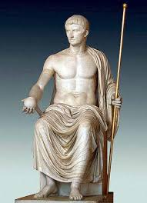
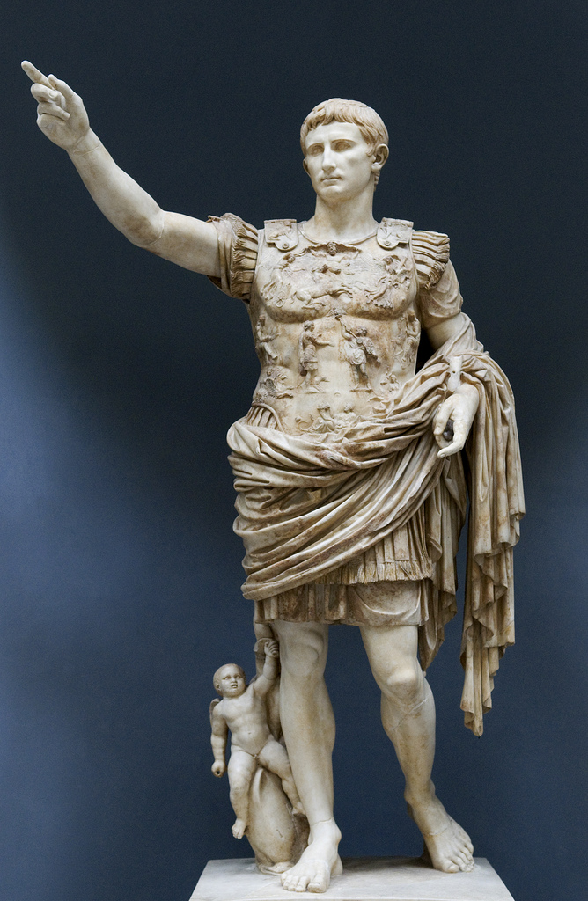

Slide 31
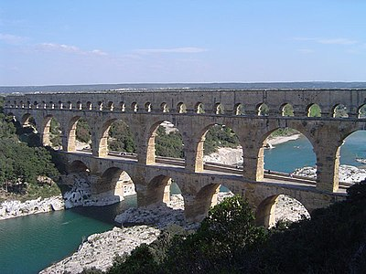
Кам`яний міст – акведук

Slide 32
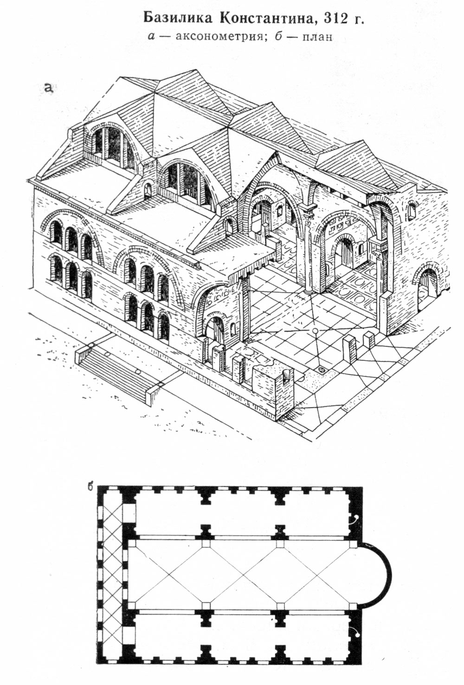
Базиліка Костянтина 312 р.

Slide 33
Терміни та поняття
Акведук (від латин. «аква»—вода, «дук» ― вести) ― римський наземний водогін у вигляді жолоба на високих кам’яних підпорах.
Базиліка ― велика зала для судових засідань, ринкової торгівлі, дружніх зустрічей.
Принцепс (від латин. «перший») ― сенатор, який був першим у списку сенаторів і мав авторитет та право першим висловлювати думку на засіданнях сенату.
Принципат ― необмежена влада принцепса з одночасним збереженням республіканських органів влади.
Преторіанці ― солдати особистої охорони полководця, згодом ― солдати привілейованої імператорської гвардії, яка брала участь у палацових переворотах.
Прокуратор ― управитель господарства; за часів імперії ― урядовець, який відав податками, управитель імператорських провінцій.

Slide 34
Хронологічна задача.
Скільки років тривало правління першого імператора Рима?
30 р.
14 р.
2018 р.
до н.е.
н.е.
?

Slide 35
Цей імператор боявся змови, тому вимагав, щоб обшукували сенаторів, які до нього підходили. Він «отримав Рим глиняним, а залишив мармуровим».

Slide 36
Виконайте завдання
3. Доведіть або спростуйте твердження.
Середземне море перетворюється на внутрішнє море імперії.
Назвіть:
1) чотири риси імперії Октавіана Августа;
2) три основні причини, чому Октавіаном Августом було встановлено імперію, а не відновлено республіку;
3) два основні наслідки для розвитку Риму від установлення імперії.
Яким був Рим у ІІ ст.?

Slide 37
Виконайте завдання
2. Відгадайте загадку.
Що восьмий взяв у другого, щоб стати таким, як сьомий?

Slide 38
Вправа «Редагування тексту»
Октавіан Август постійно наголошував, що він лише відновив Римську республіку. Нова держава стала називатися Римською______________.
Від часів Октавіана Августа всіх правителів Римської держави називали імператорами. Август запровадив нові посади – префекта Рима і __________________________. Було підвищено платню солдатам і офіцерам. Префекта Рима обирали із _____________. Як головнокомандувач армії Август керував ______________, де перебували війська (імператорські провінції). Він призначав ______________, які командували гарнізонами. За Октавіана Августа західний кордон досяг Атлантичного океану й пролягав по Рейну. Північні кордони сягнули __________, де було створено нові провінції. Кордони на сході посунули до річки Євфрат та Парфянського царства, з яким імператор уклав мир.

Slide 39
Домашнє завдання
1. Опрацюйте відповідний матеріал
підручника.
На контурній карті позначте територію Римської імперії періоду розквіту.
Відгадайте загадку та створіть візитну карту Октавіана

